Slide 1

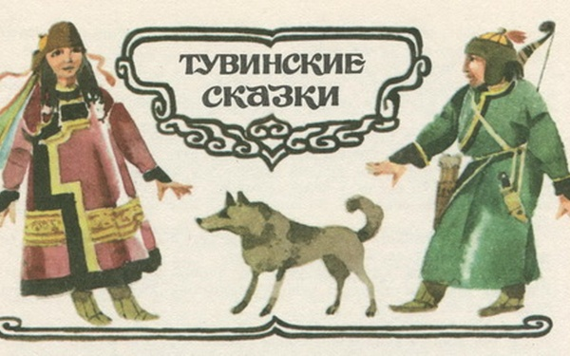
Проект
Путешествие по национальным традициям и обычаям Тувинского народа
Составила: воспитатель I категории
Акатьева Любовь Петровна
2019 год
на 2019год

Slide 2
Тип проекта: познавательно-творческий
Долгосрочный (октябрь- февраль)
Участники проекта: дети-педагоги-родители

Slide 3
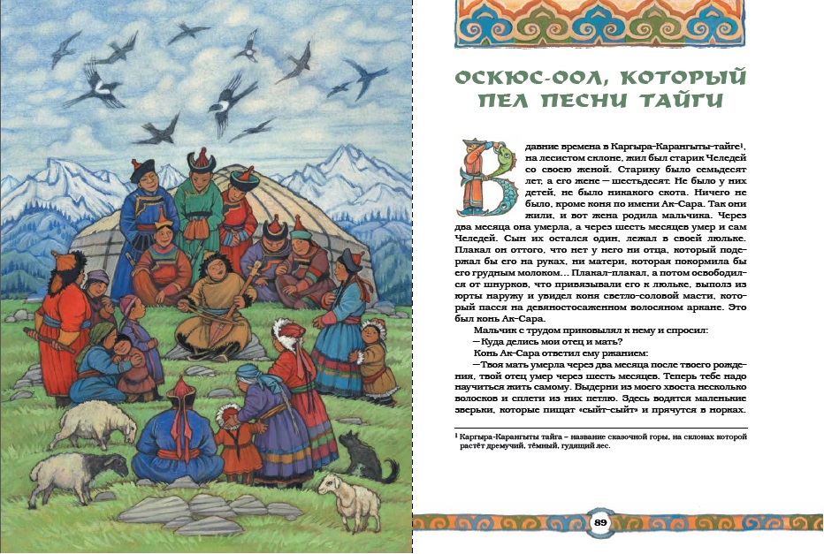
Актуальность
Возрождение национальных традиций и обычаев

Slide 4
Цель:
Создать педагогические условия воспитания в традициях и обычаях тувинского народа, передовая из поколения в поколения.

Slide 5
Задачи
-
Формировать представление детей и их родителей о традиционной тувинской культуре, знакомить с историей и традициями тувинского народа.
Познакомить с народным фольклором, (скороговорки, пословицы, частушки, тувинские народные сказки, игры
Воспитывать интерес и любовь к тувинскому национальному фольклору.

Slide 6
Подготовительный этап
• определение цели и задач проекта;
• подбор и изучение материала, пособий, литературы по теме;
• составление плана основного этапа проектирования:
• подбор и изготовление наглядно-дидактического материала;
• создание предметно – пространственной развивающей среды, связанной с тематикой проекта;
• составление сценария развлечений, консультаций для родителей;
• подбор аудиозаписи народных песен и мелодий;
• подбор библиотеки с устным народным творчеством;
• информирование родителей по участию в реализации проекта

Slide 7
новизна
Формировать представления о народных традициях через использование сюжетных тувинских сказок ,тем самым любовь и интерес к своей культуре тувинского народа.

Slide 8
Ожидаемый результат
- развлечение по устному народному творчеству
- конкурсы «Лучший рисунок Моя Тува», (содружество ребенка и родителя,
- создание книжек-малышек;
- просмотр фильма «Путешествие по Туве»;

Slide 9
Заключительный этап
Создание книжки
Утренник Шагаа.
Ролевые и тувинские народные игры.
Подготовка презентации проекта.
Планируемые результаты проекта:

Slide 10
Основной этап
1.Проведение совместной непосредственной деятельности с детьми.
2.Изготовление, обновление, приобретение пособий, игр, картинок и их систематизация в группах.
3.Привлечение родителей в процесс проектной деятельности(оказание добровольной
практической помощи) в реализации задач.

Slide 11
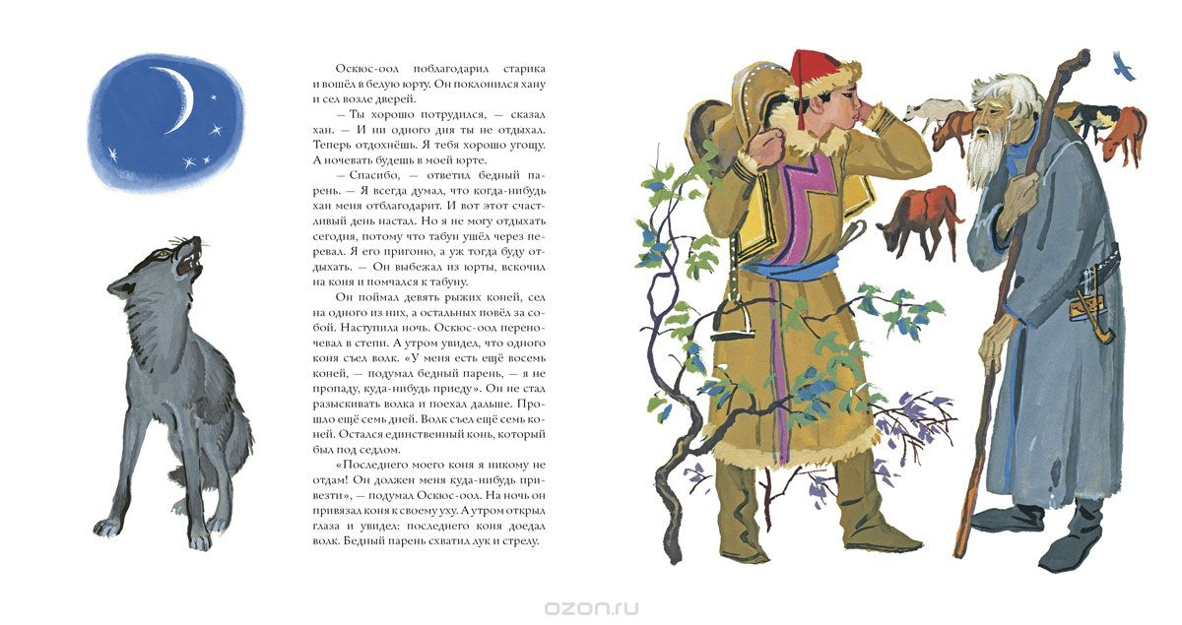

Slide 12
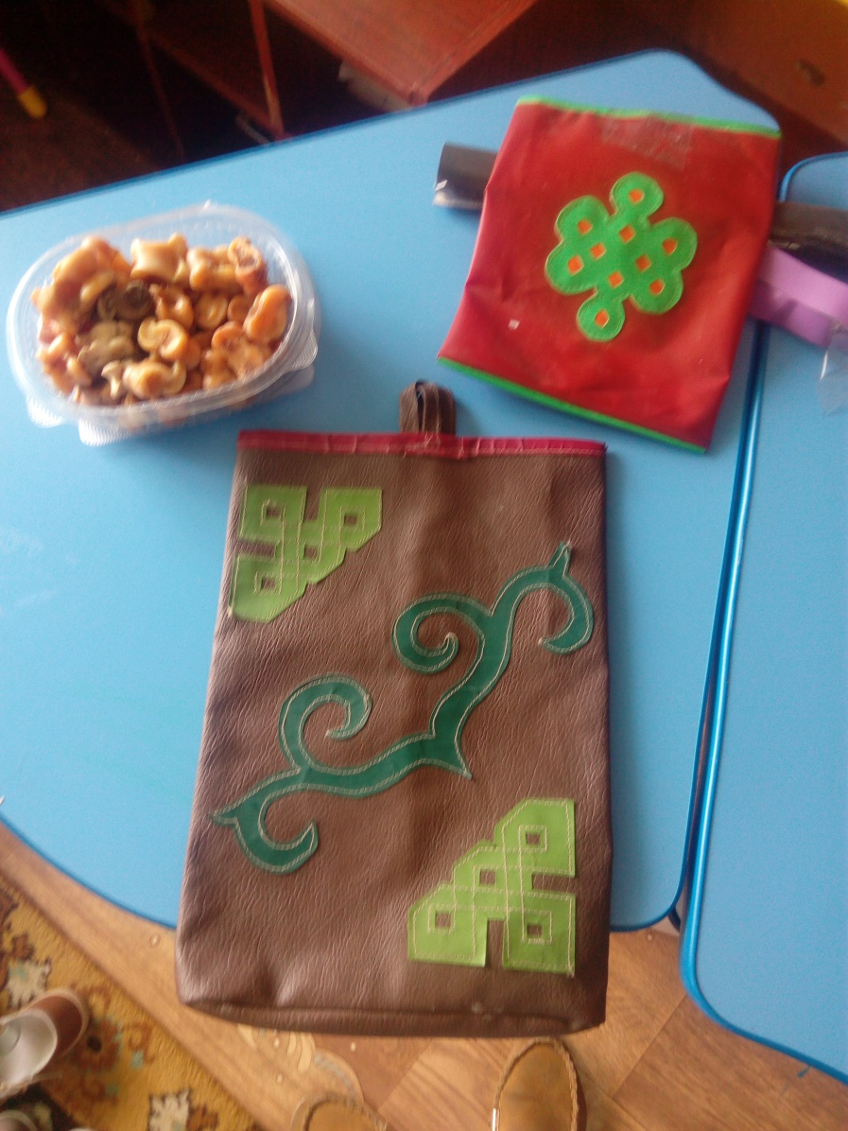
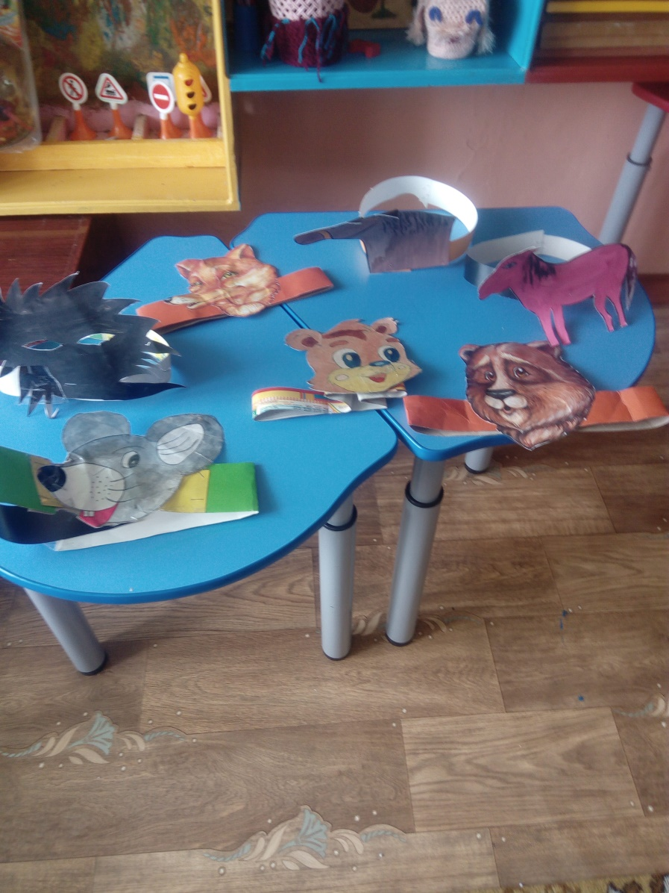
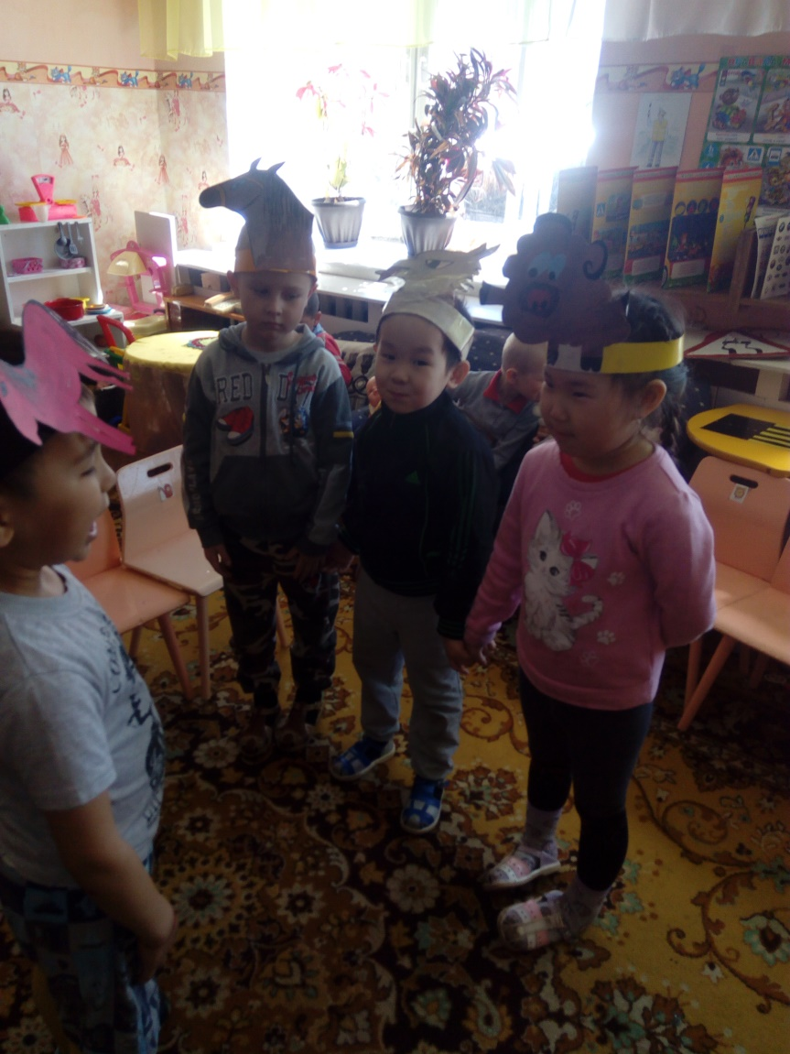
I этап

Slide 13
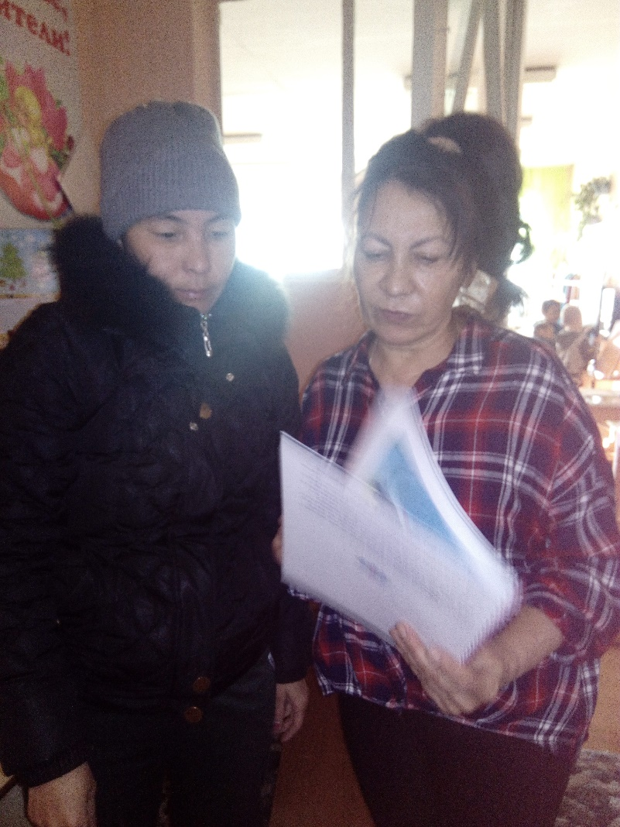
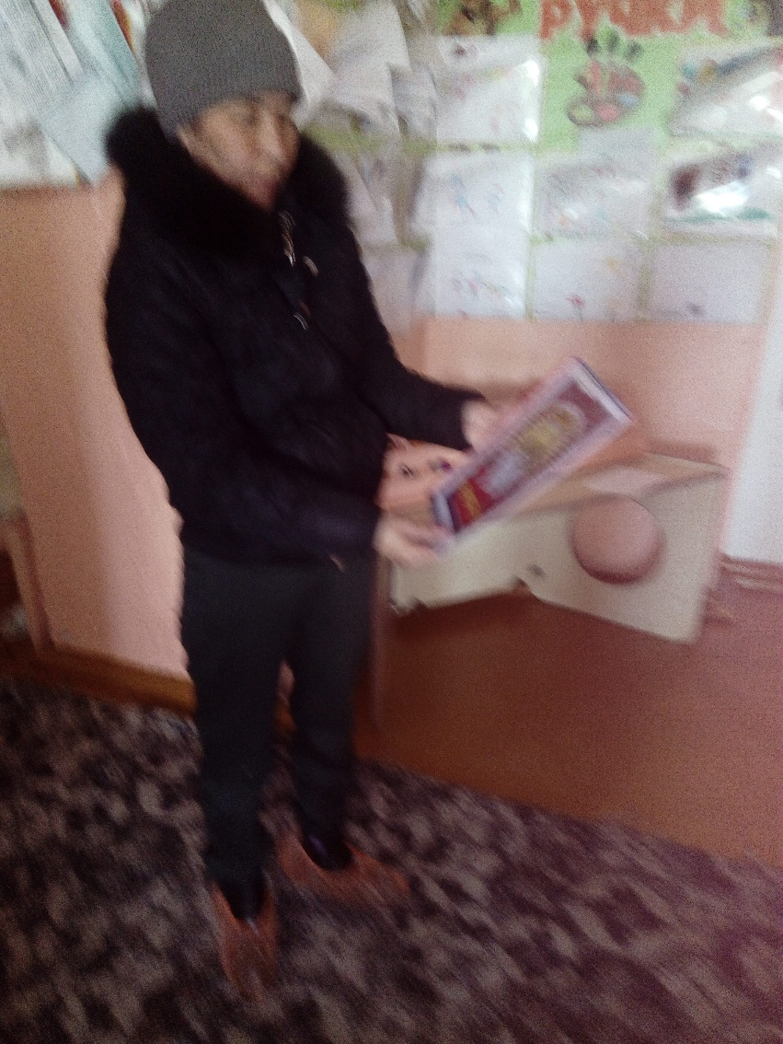
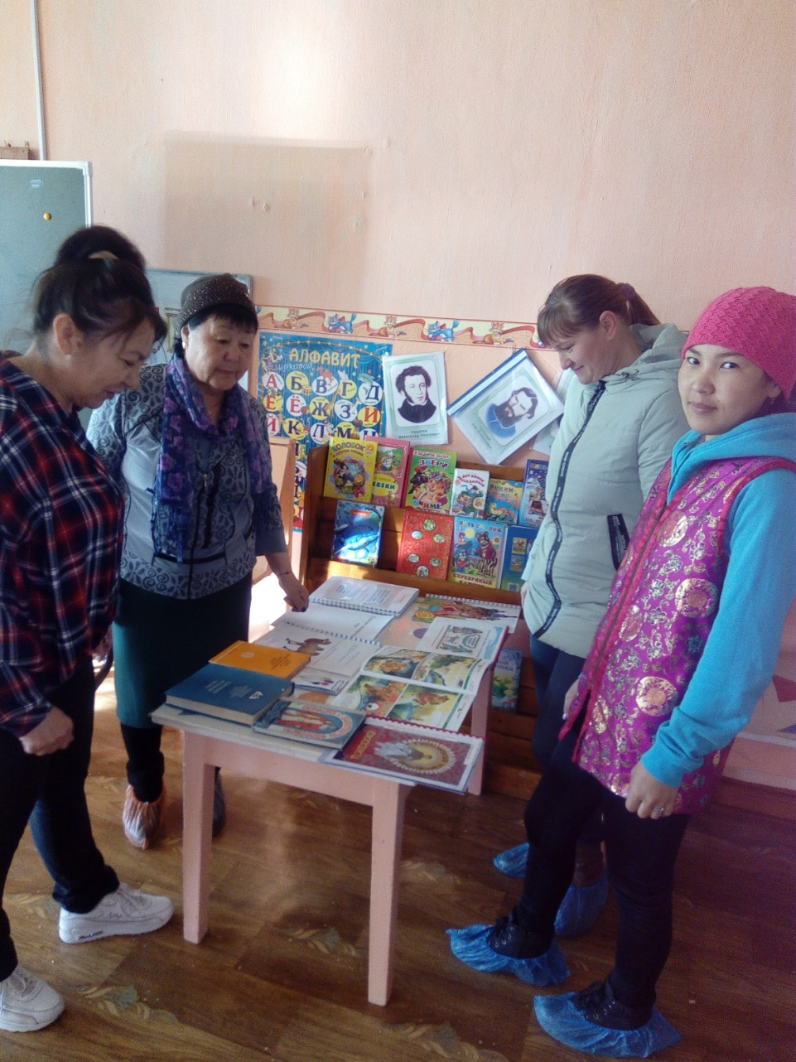
II этап
Работа с родителями

Slide 14
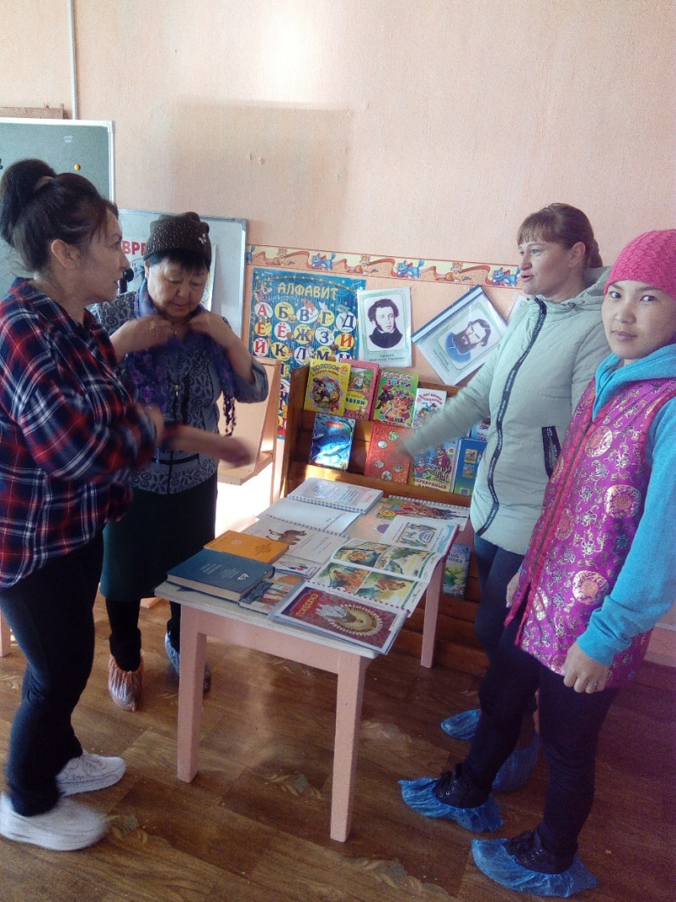
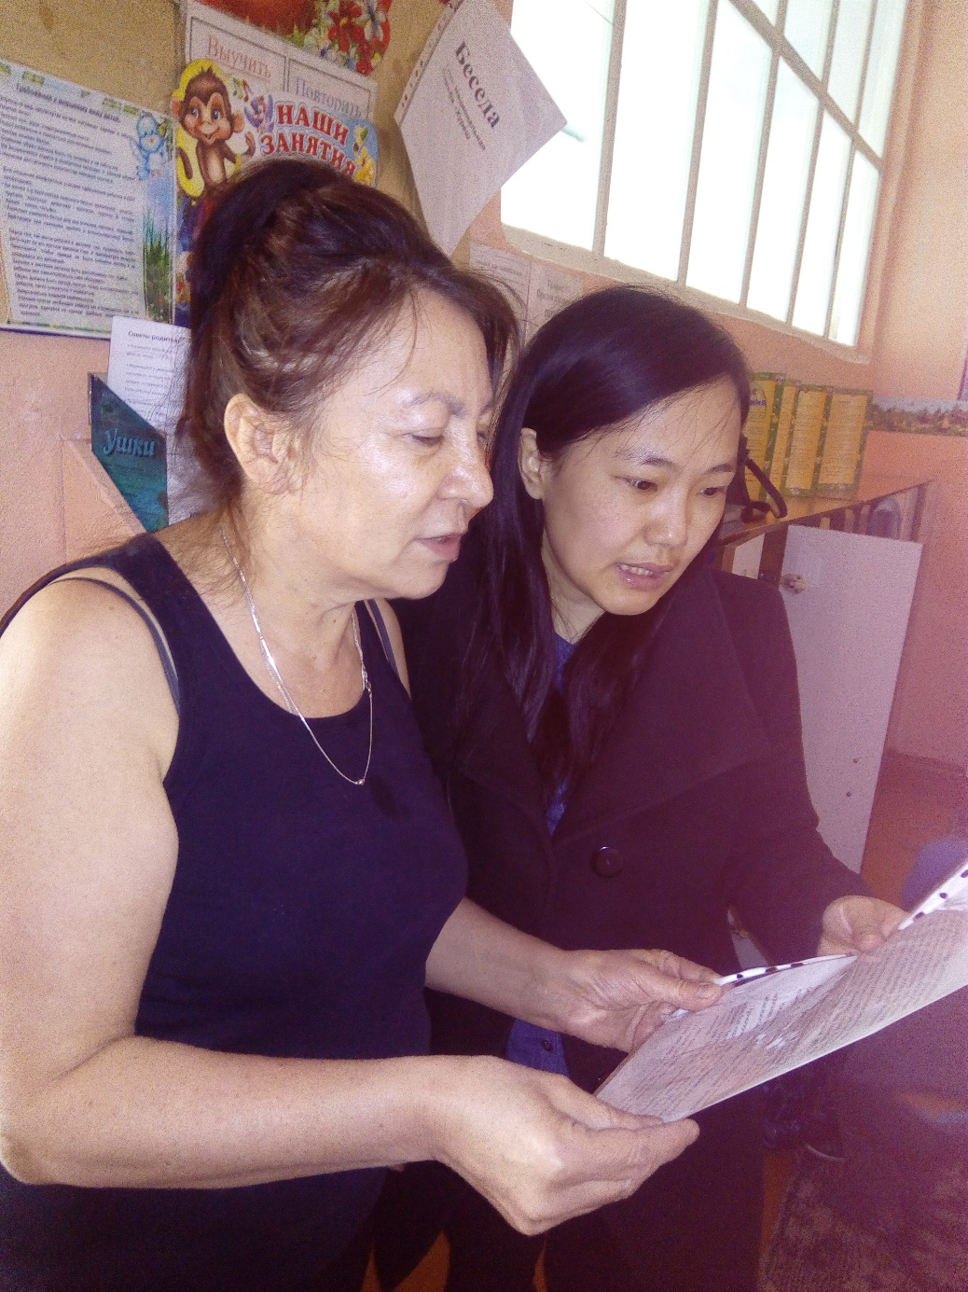
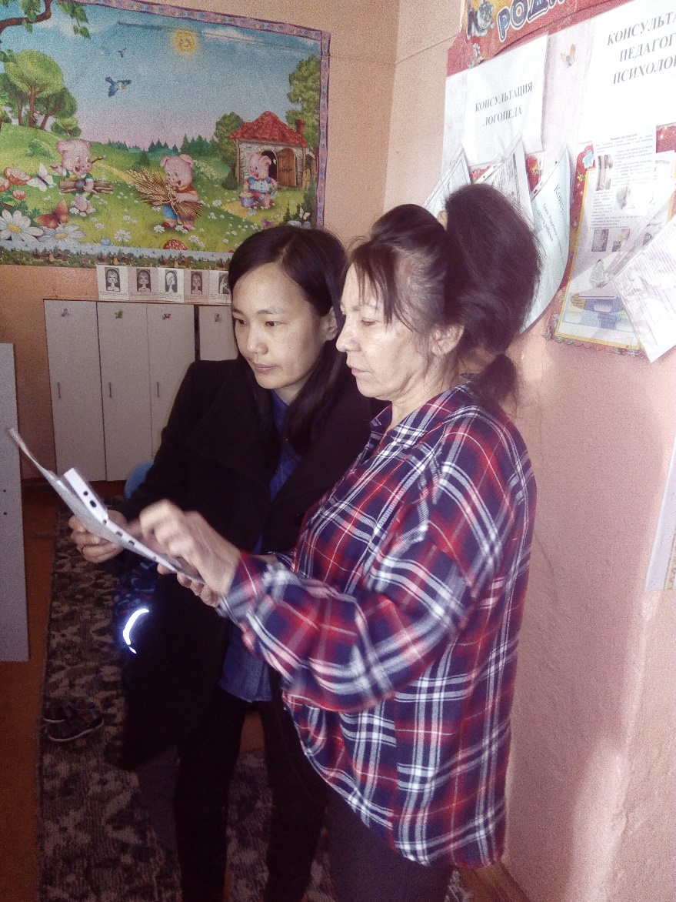

Slide 15

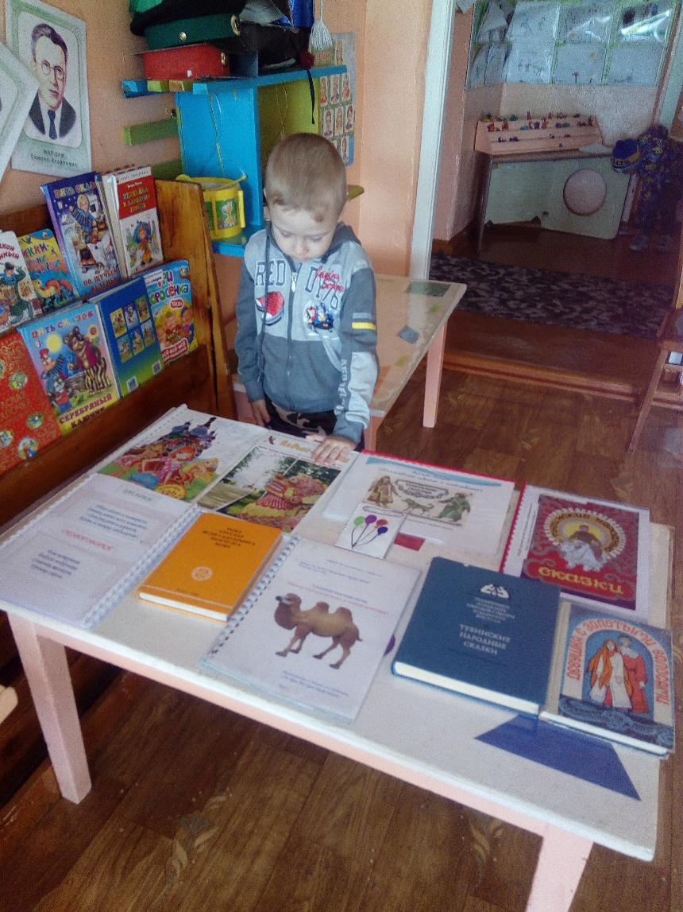
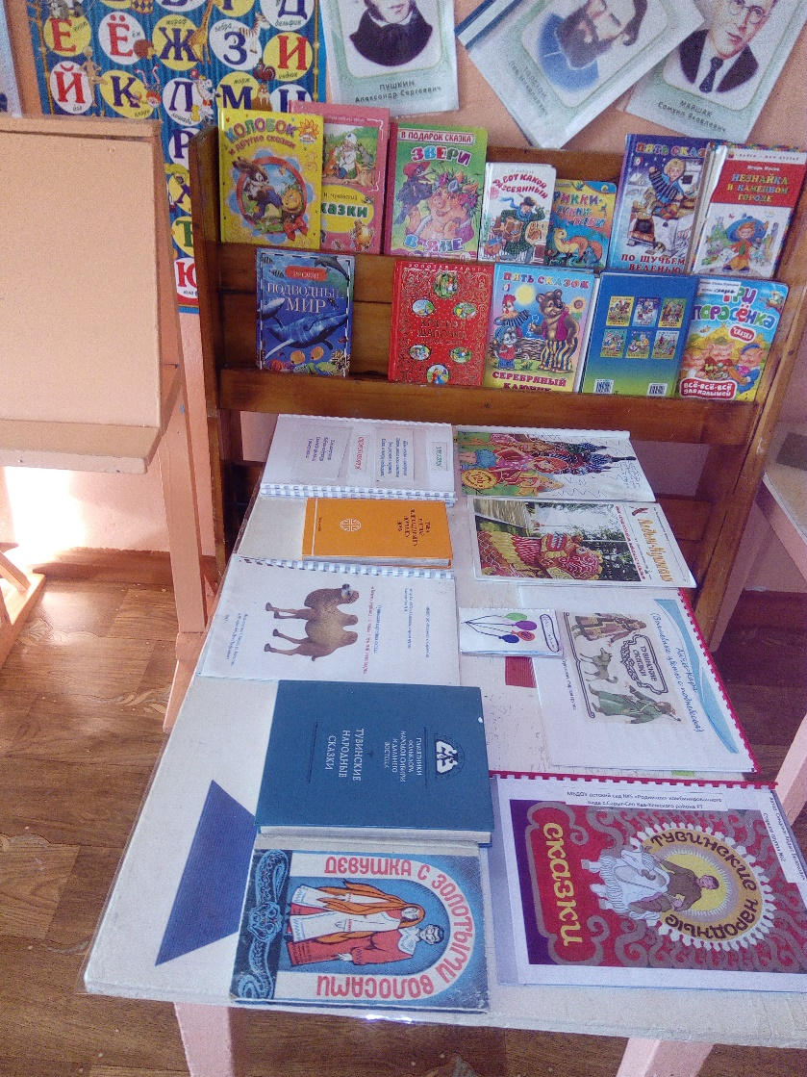
Выставка книг
Тувинских сказок

Slide 16
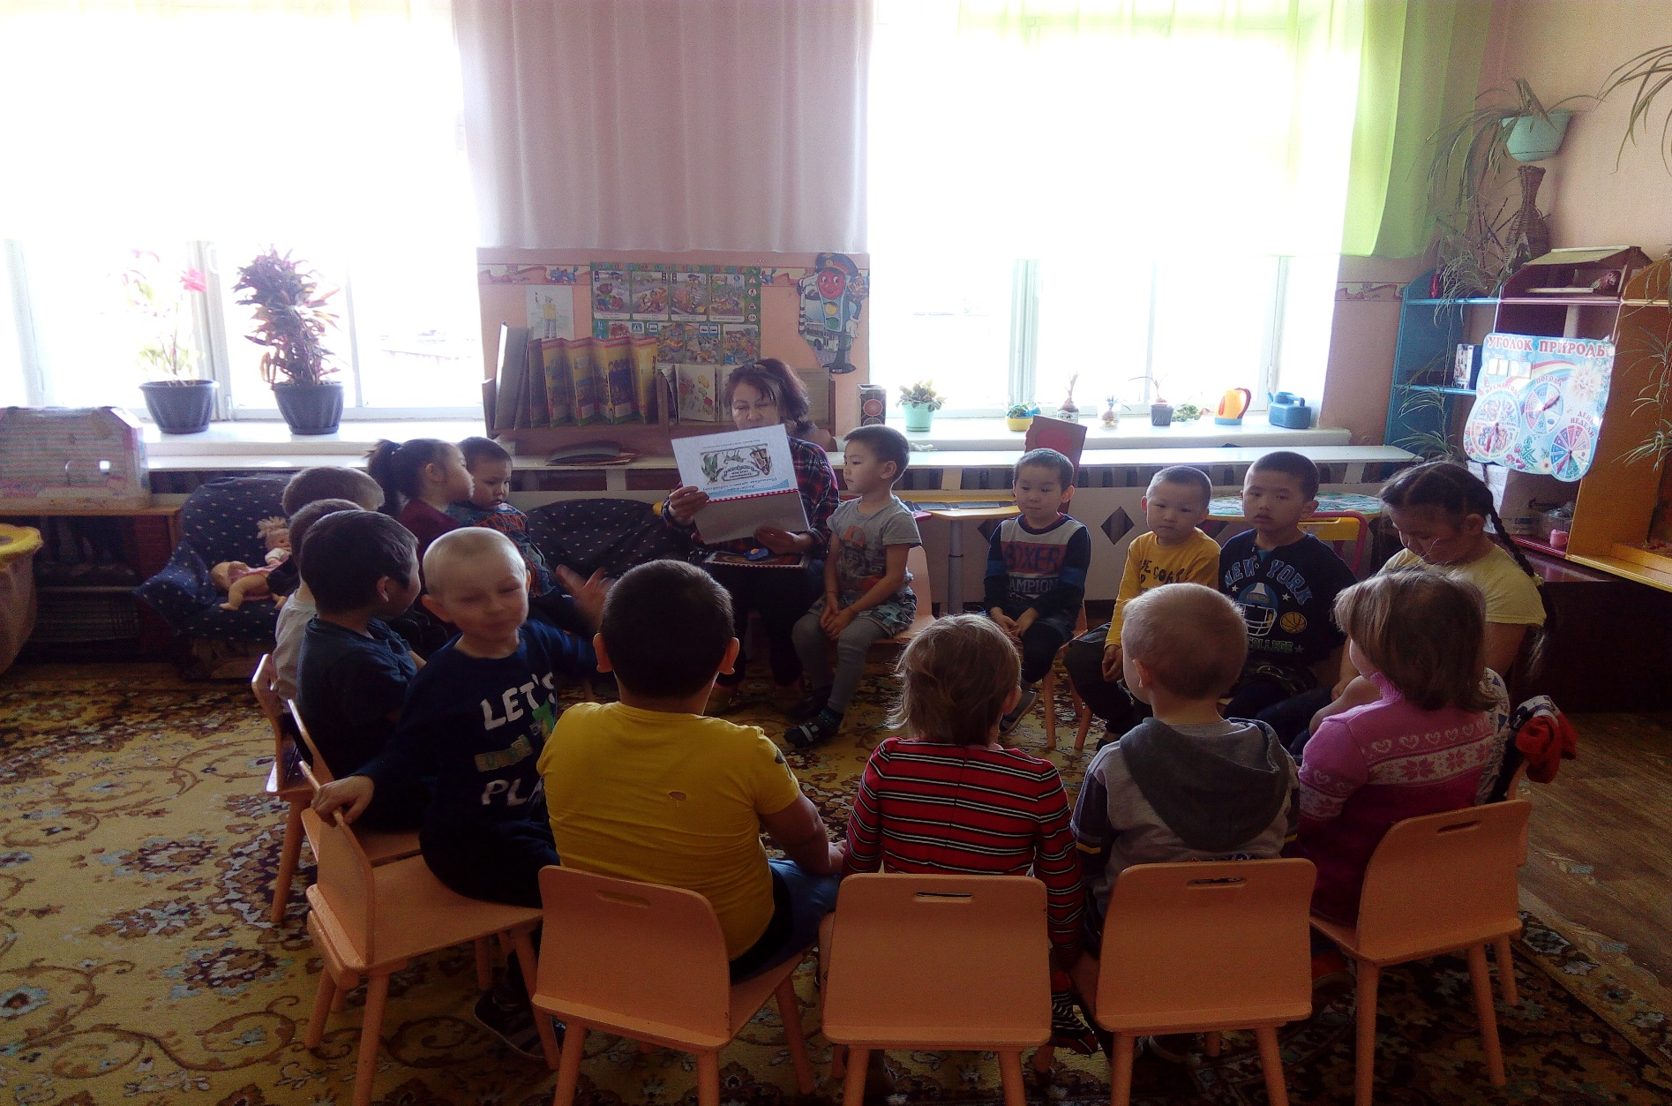
Знакомство с тувинской сказкой

Slide 17
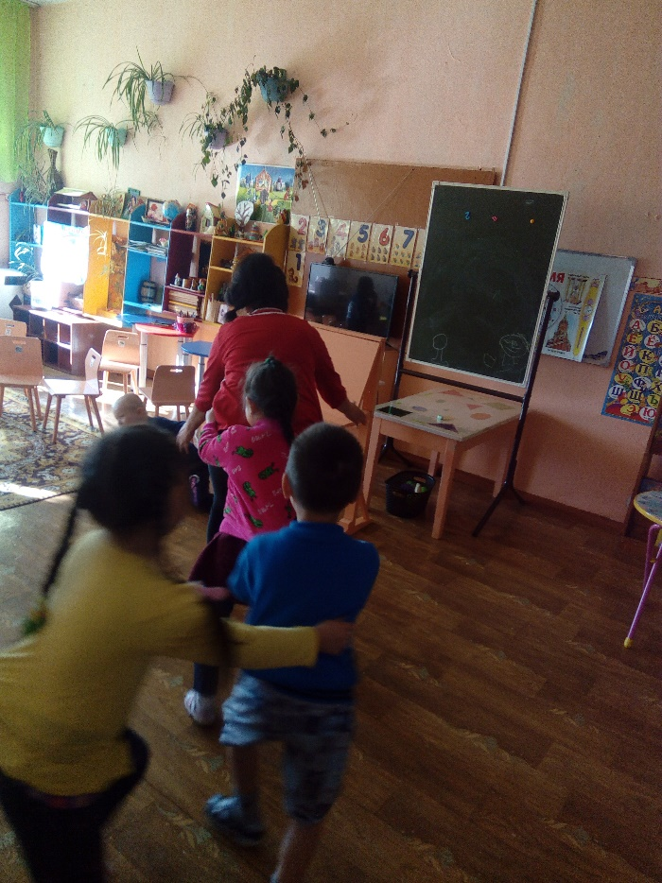
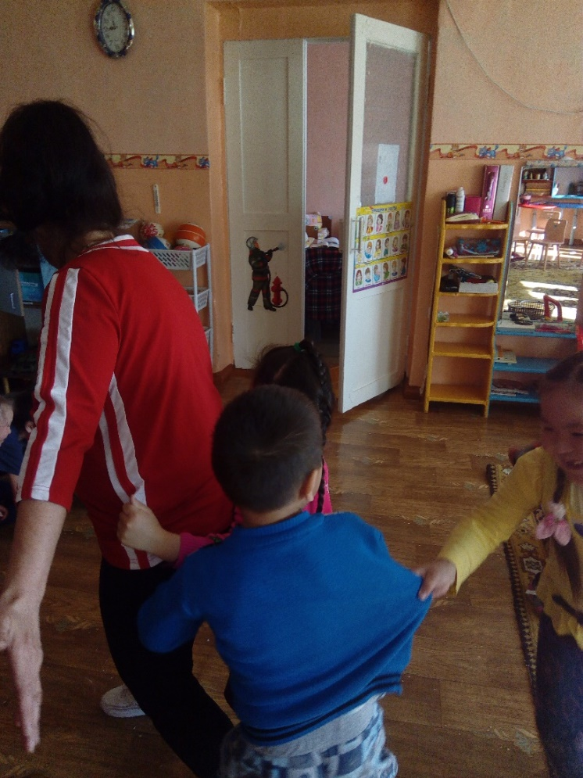
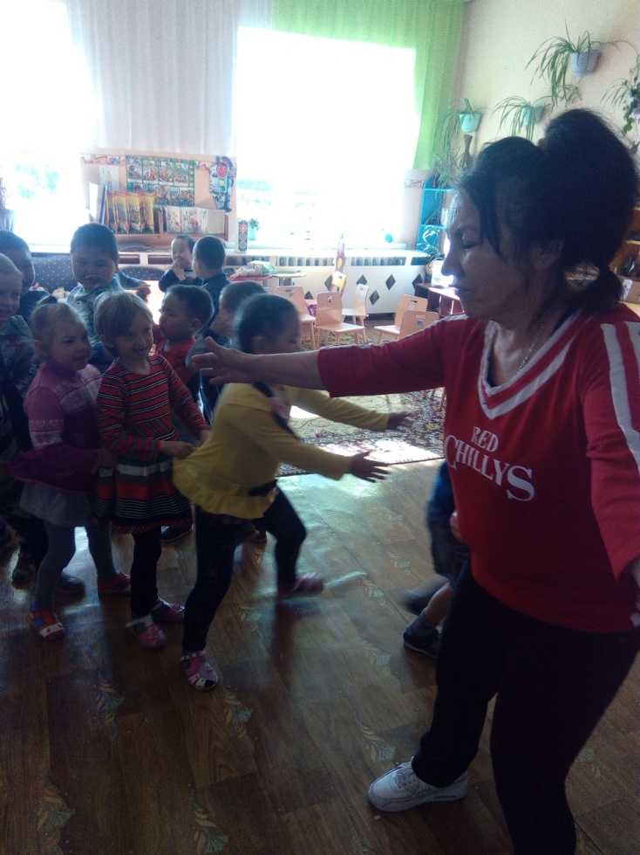
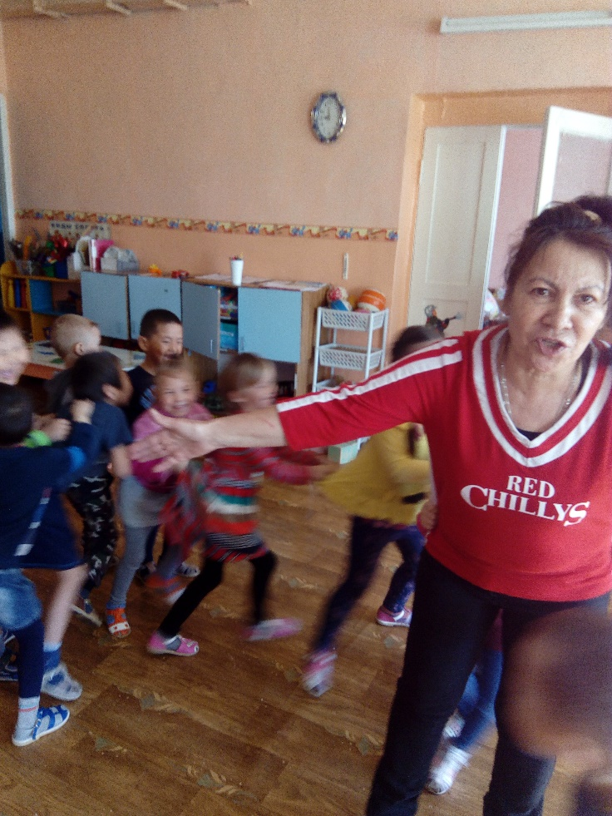
Подвижные национальные игры

Slide 18
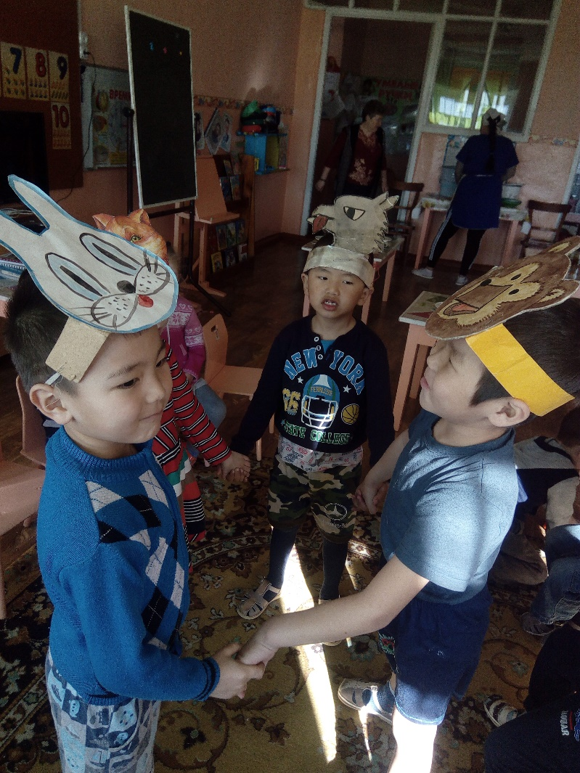
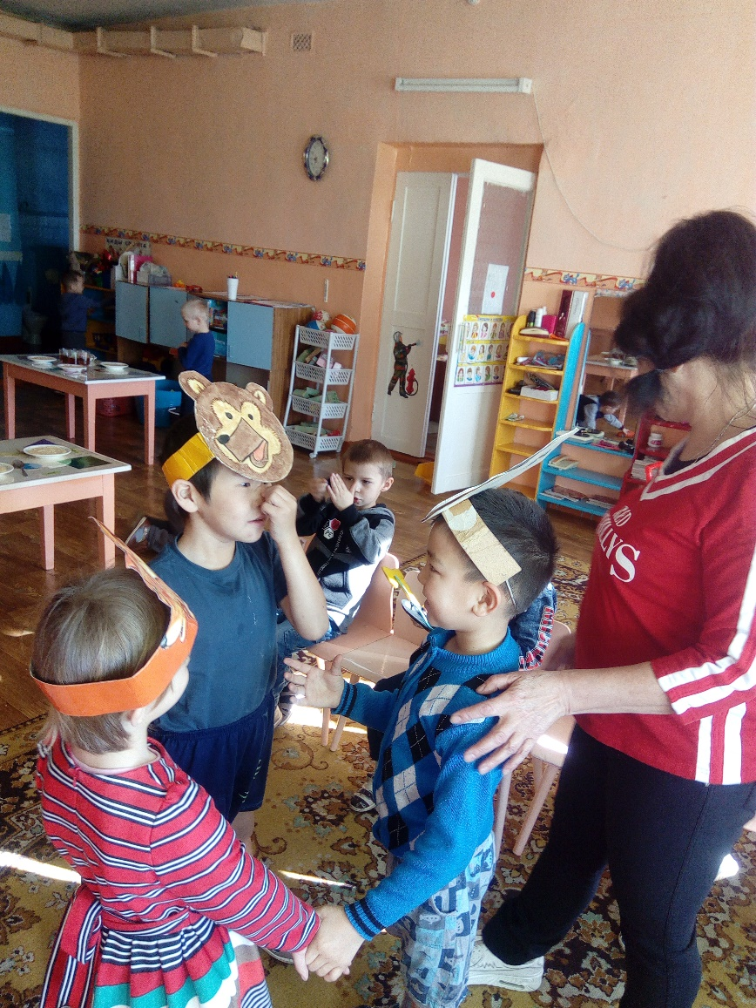
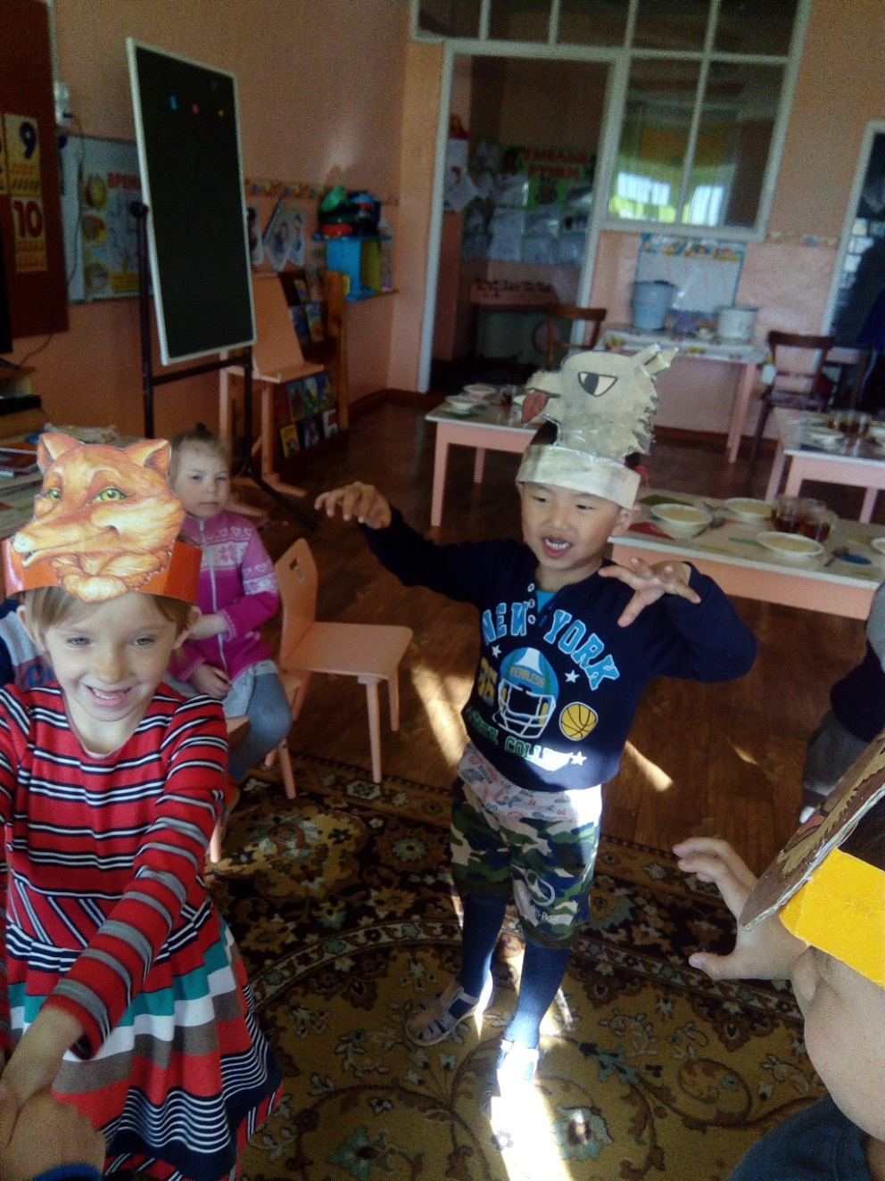
Театрализация

Slide 19
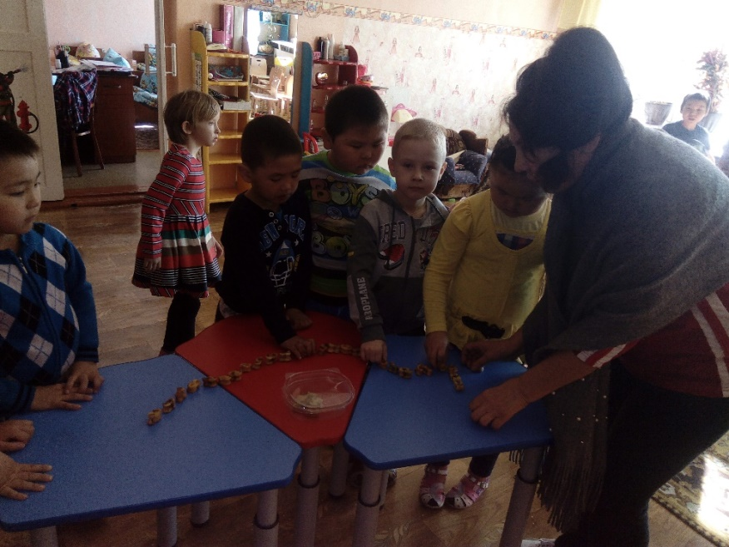
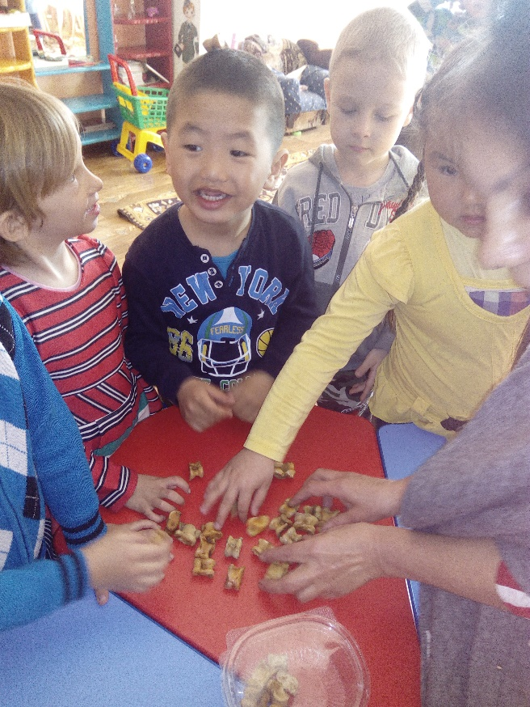
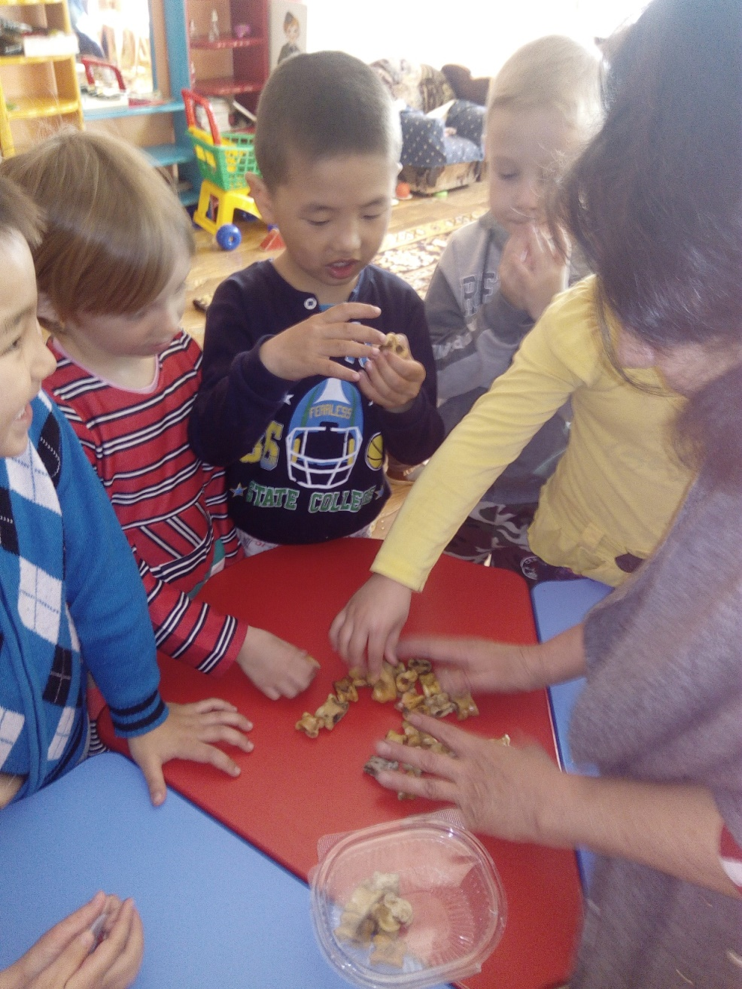
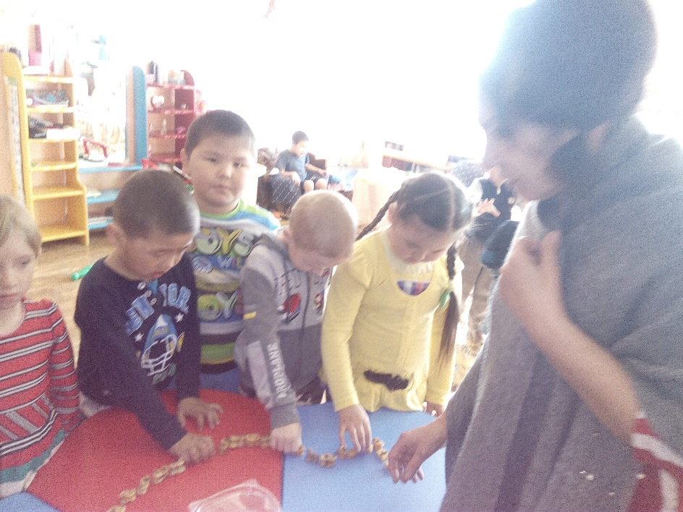
Национальная игра «Кажык»

Slide 20
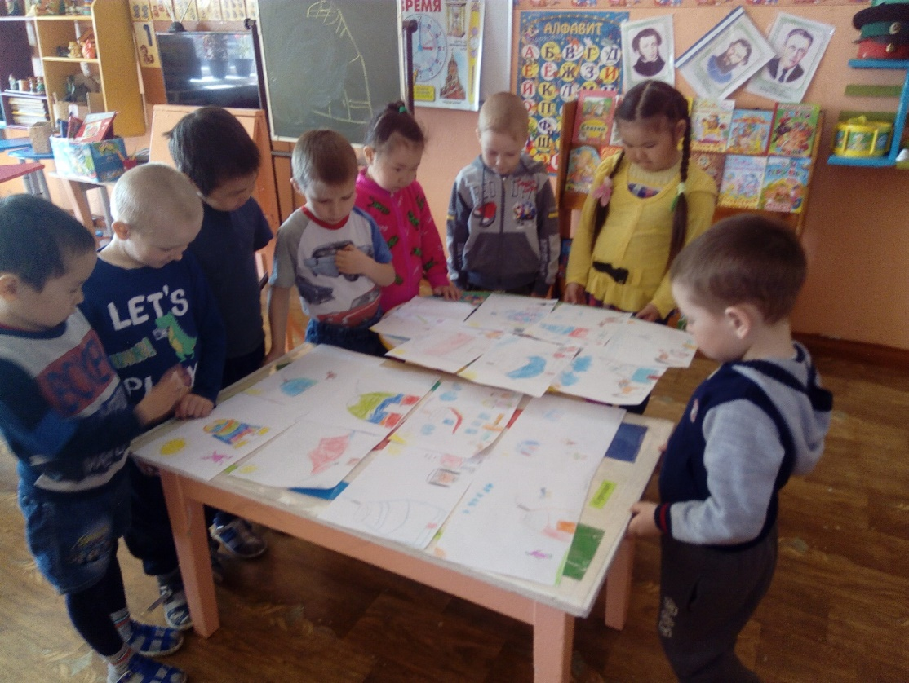
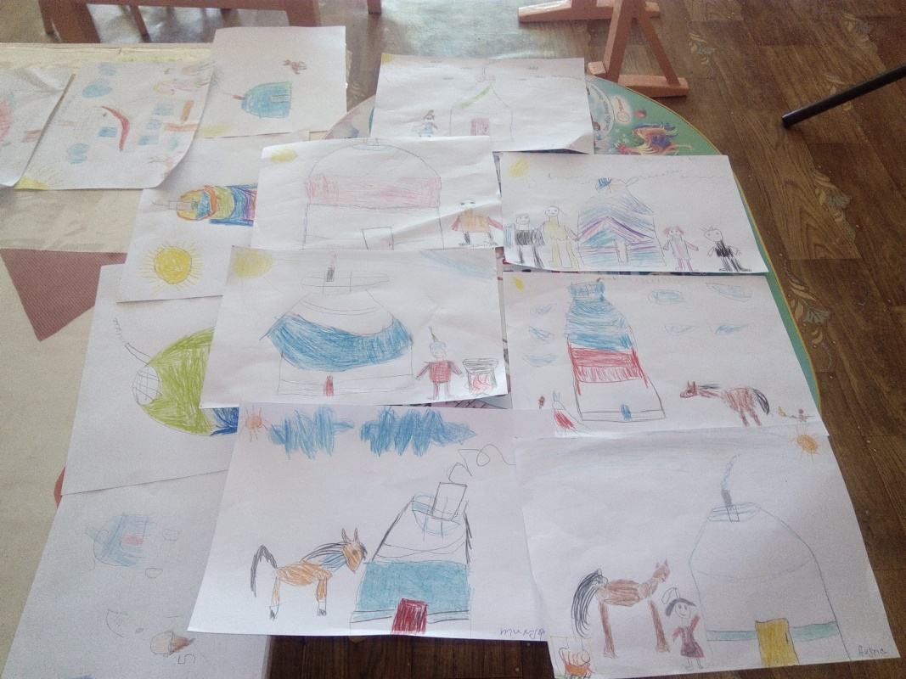
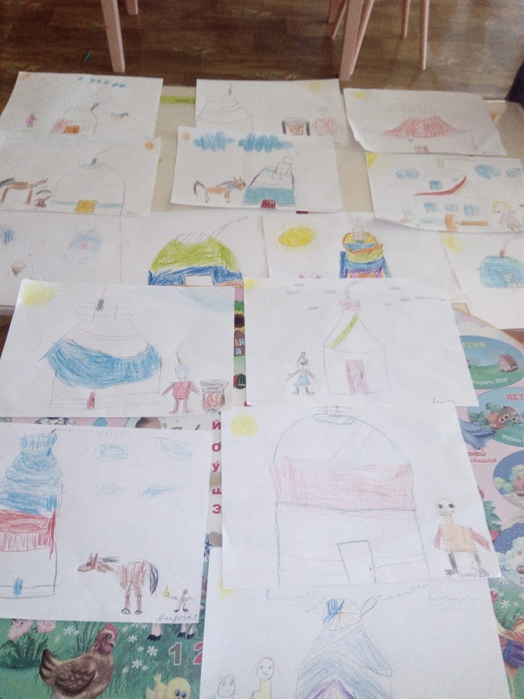
Рисунки на тему «Моя Тува»

Slide 21
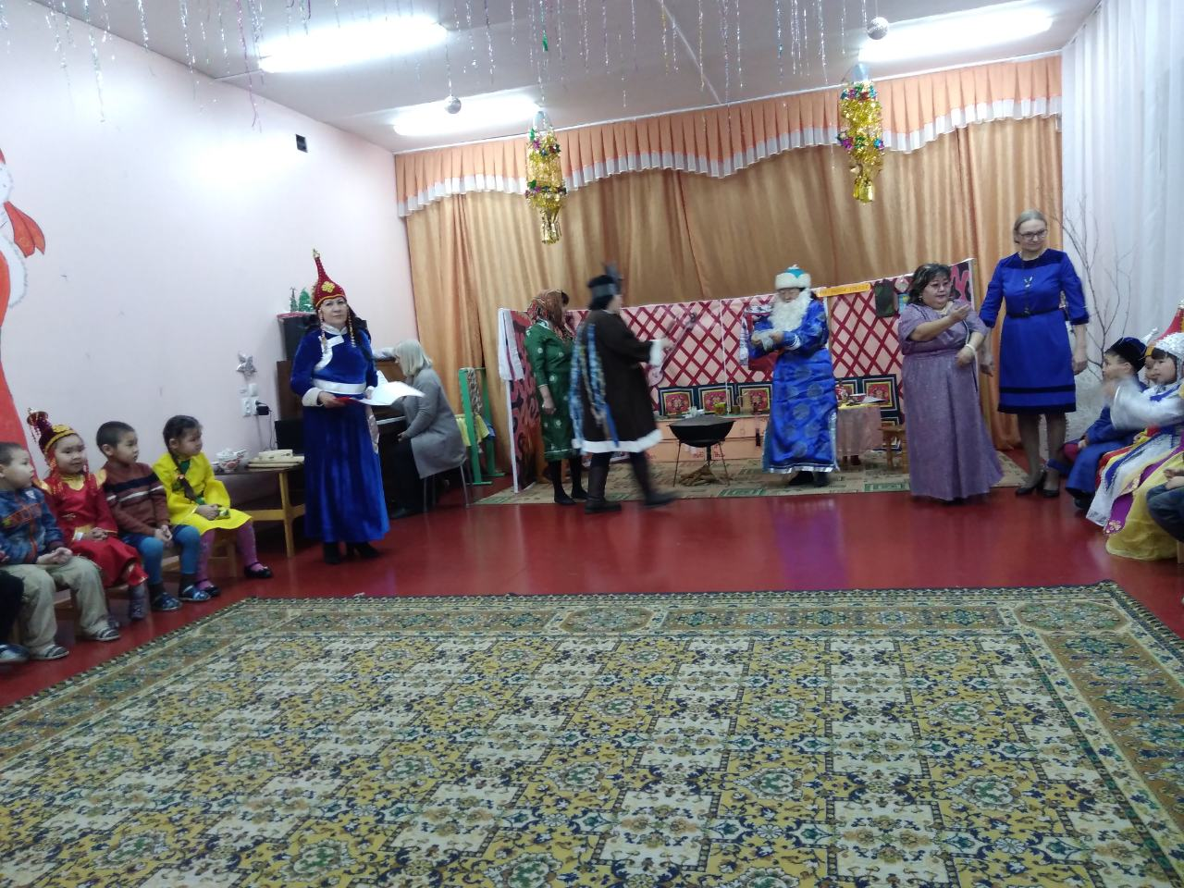
III этап
Праздник «Шагаа»

Slide 22
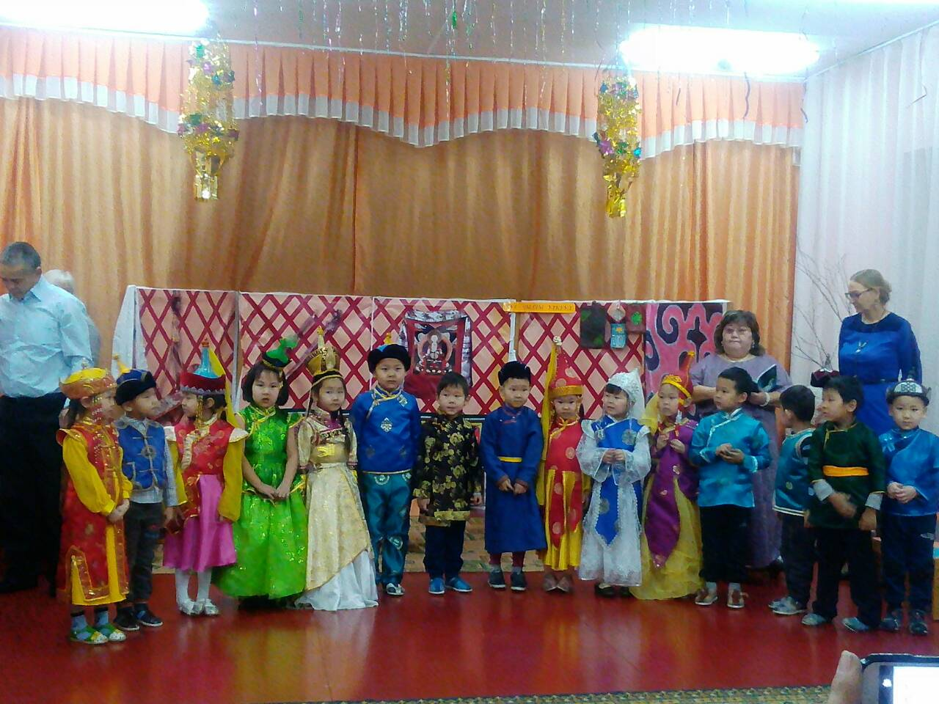

Slide 23
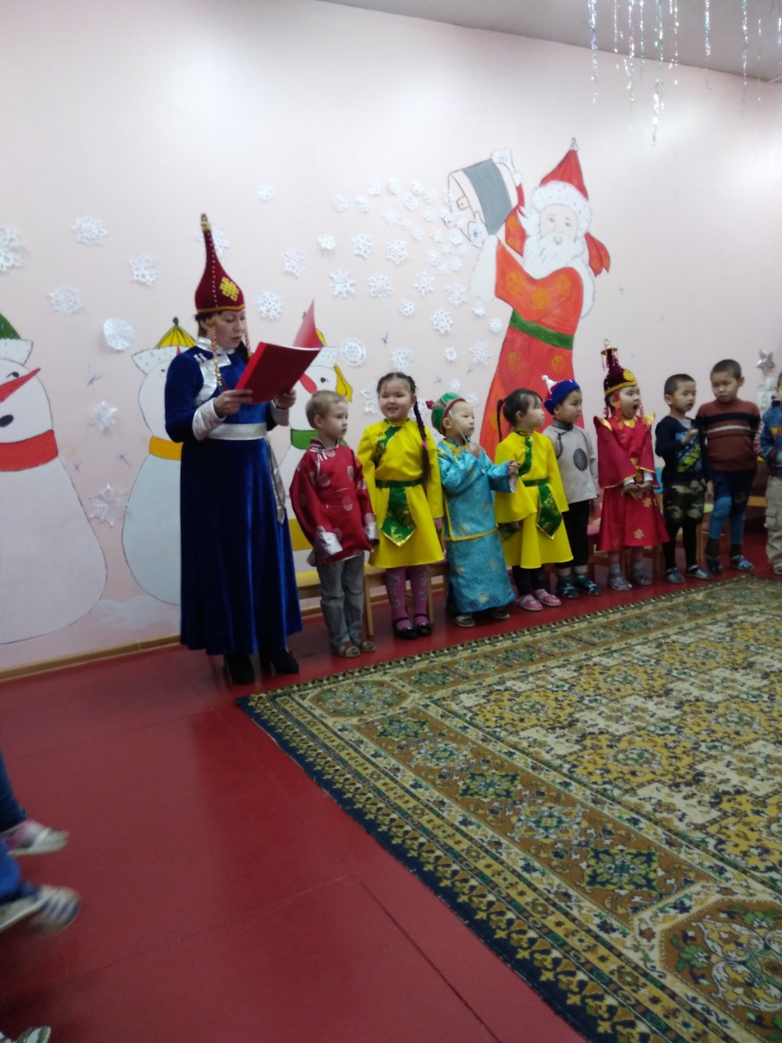
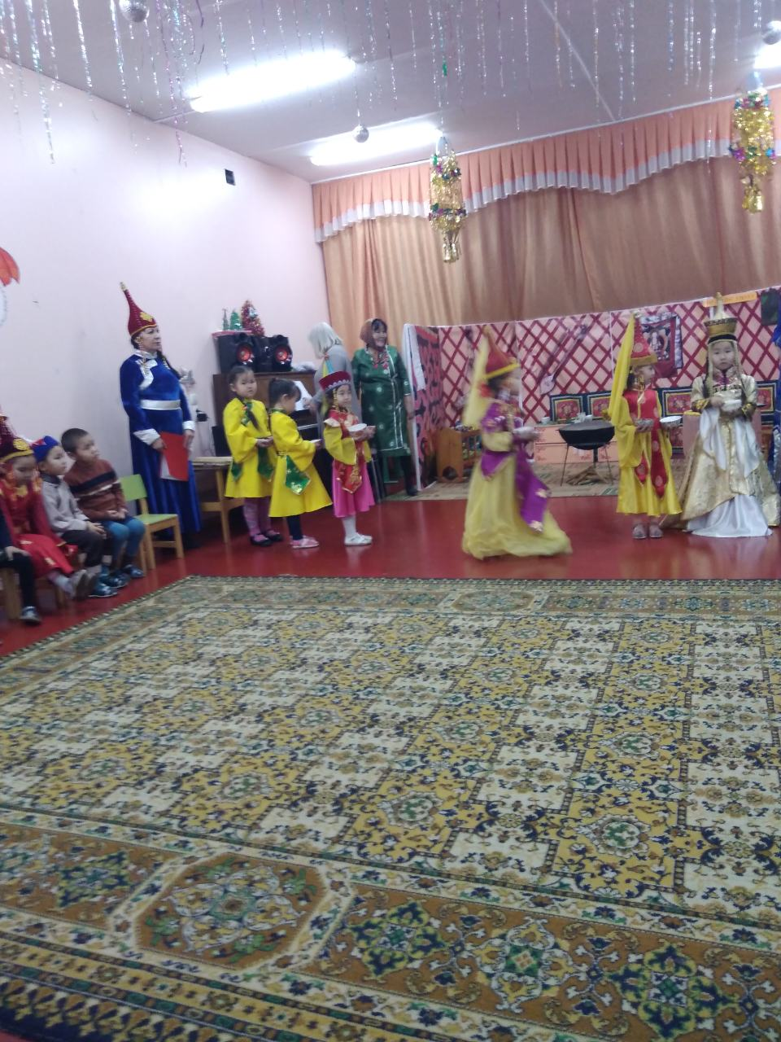

Slide 24
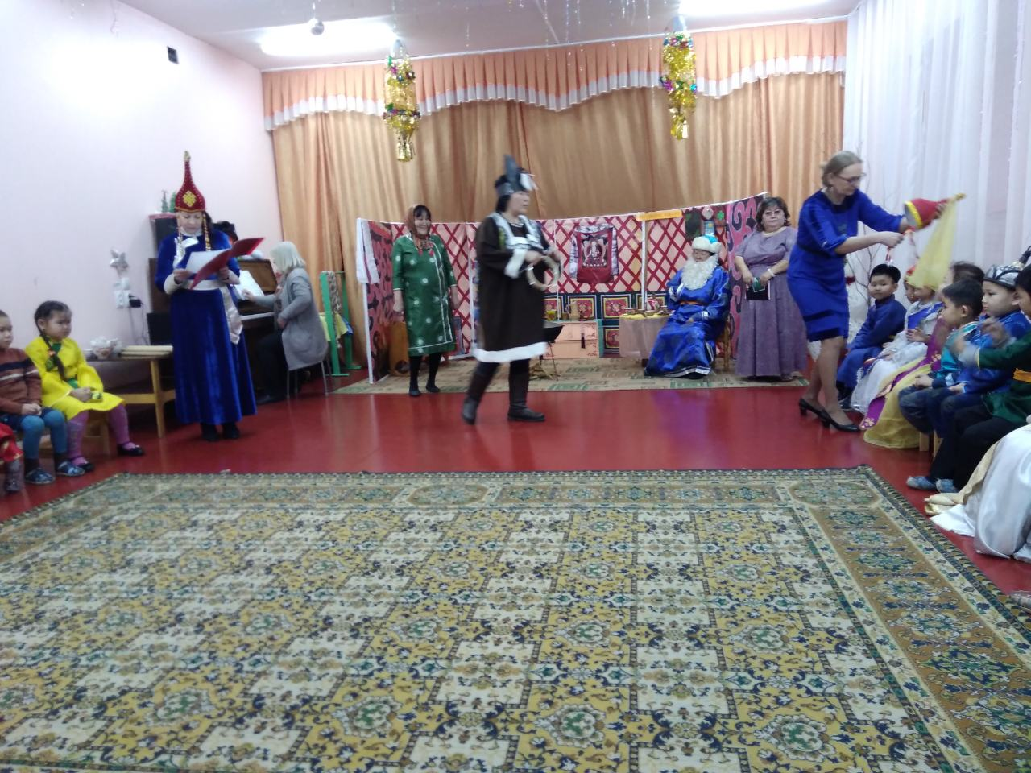

Slide 26
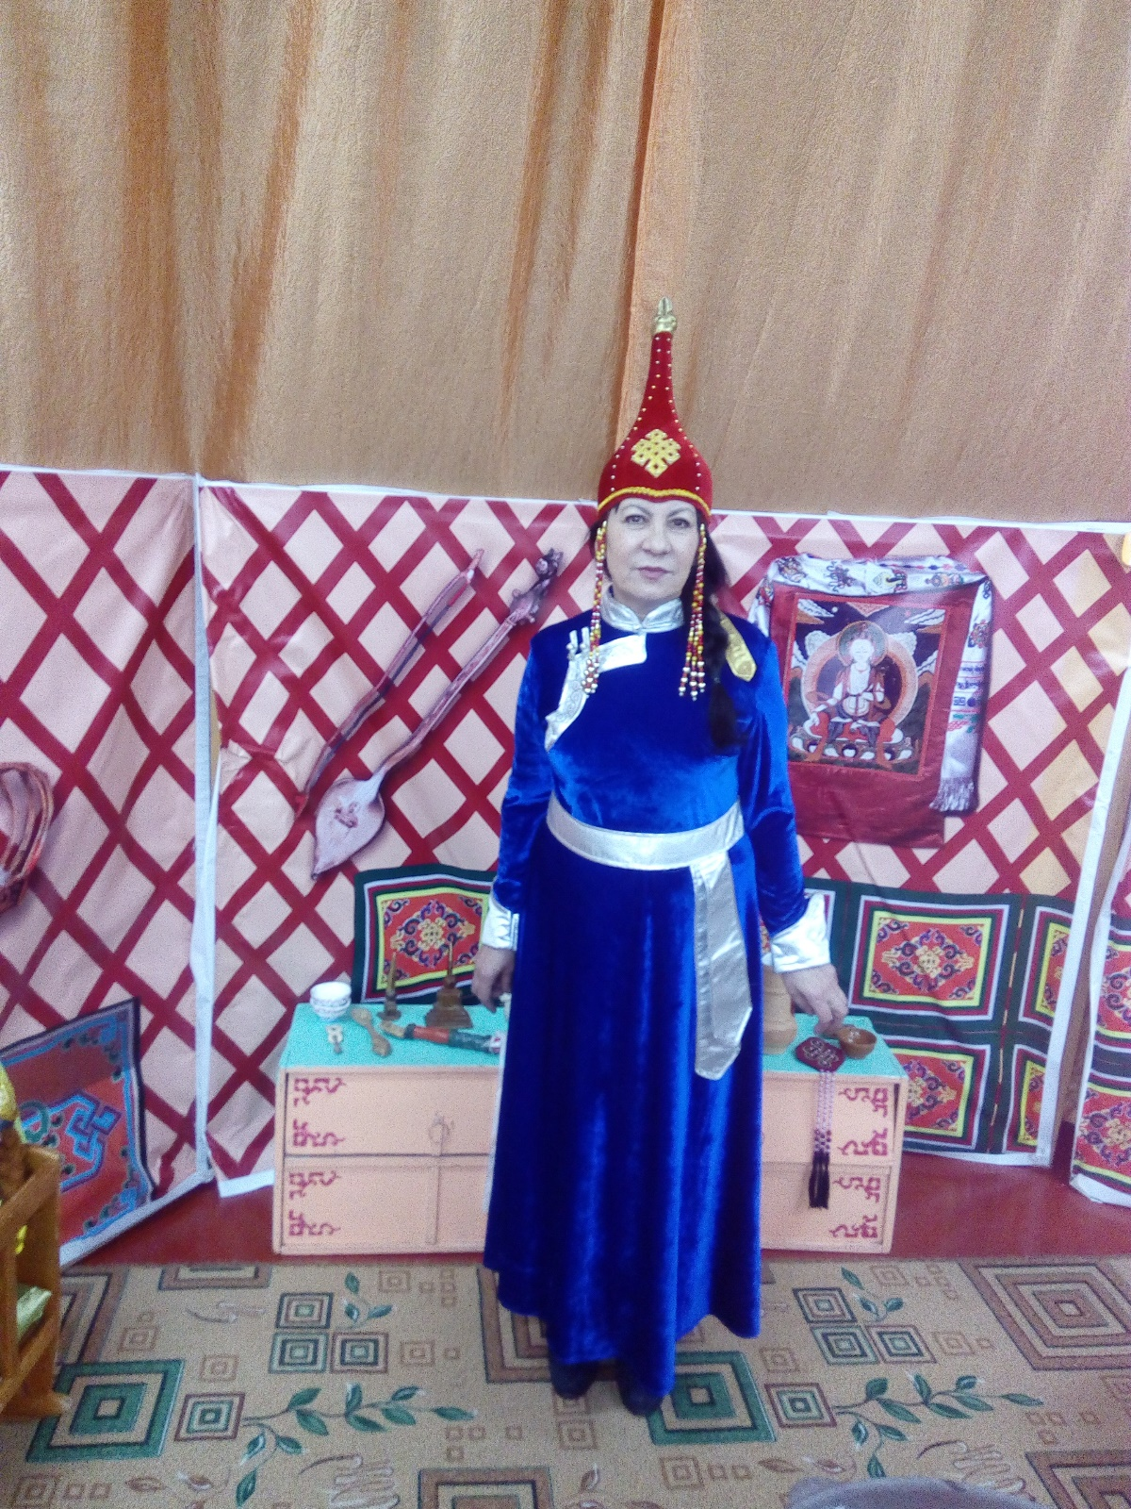
Спасибо за внимание!

